Slide 1
გლდანში მდებარე გაზგასამართი სადგურის არსებული ვიზუალი

Slide 5
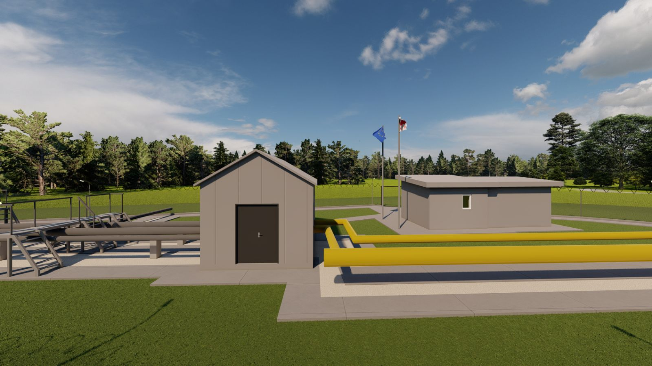
3D ვიზუალი

Slide 13
ზომები

